Slide 1

Allysson Mezêncio, Janeiro 2017
Integração TOTVS Educacional e Scientia Enterprise

Slide 2
HOJE FALAREMOS SOBRE
Objetivo
Visão geral
Versões
Integração Modelo 1
  Parametrização
  Exportação de dados para o Scientia
  Importação de dados do Scientia

Slide 3
HOJE FALAREMOS SOBRE
Integração Modelo 2
  Parametrização
  Exportação de dados para o Scientia
  Importação de dados do Scientia
  Turmas/disciplinas sugeridas
  Processo de atualização de informações
  Processo de atualização de log
  Criação da oferta
  Reimportar as turmas/disciplinas sugeridas do Scientia
  Processo de exclusão de turmas/disciplinas

Slide 4

Objetivo

Slide 5
Integração TOTVS Educacional e Scientia Enterprise
Objetivo
O objetivo da integração do TOTVS Educacional com o Scientia Enterprise é possibilitar a utilização das funcionalidades de geração de quadro de horário, alocação de professores e alocação de salas do Scientia Timetabler, tornando o processo de criação de oferta de turmas e turmas/disciplinas muito mais ágil, simples e com menor custo de operação.

Slide 6
Visão geral

Slide 7
Integração TOTVS Educacional e Scientia Enterprise
Visão geral: Motivadores para Integração
Antes de todo início de período letivo as instituições de ensino possuem um árduo trabalho para estruturar toda a oferta de turmas e turmas/disciplinas de seus cursos. Para deixar tudo pronto para o período de matrículas.
O escopo deste trabalho de uma forma bem simplista é determinar o número de turmas/disciplinas que são necessárias e para cada uma definir os horários, as salas mais adequadas e os professores que irão ministra-las.
Parece ser uma tarefa simples e fácil, correto?
Errado!!!!

Slide 8














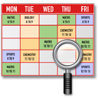









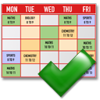



Integração TOTVS Educacional e Scientia Enterprise
Visão geral: Motivadores para Integração
Turma/Disciplina: Econômia II
Identificar melhor sala
Alocar professor
Turma/Disciplina: Química I
Alocado
Para cada horário
Turma/Disciplina:
Fundamentos da Arquitetura
Definição de horários
Para cada horário
Turma/Disciplina:
Fundamentos do Direito
Turma/Disciplina:
Circuitos
Alocada
Indisponível
Indisponível
Turma/Disciplina: Biologia
Tempo deslocamento entre aulas
Turma/Disciplina:
Física I
Capacidade insuficiente
Preferências
Turma/Disciplina: Geografia
Turma/Disciplina:
Geometria Analitica
Turma/Disciplina:
Calcúlo I
Autorizado para lecionar a disciplina
E muito mais ...
Disponível
Disponível

Slide 9
Integração TOTVS Educacional e Scientia Enterprise
Visão geral: Motivadores para Integração
Para chegar ao resultado final, os responsáveis pela criação da oferta devem fazer uma série de analises com base em inúmeros critérios de escolha, abaixo temos alguns destes pontos:
Alocação de professores:
  Verificar tempo de deslocamento que o professor precisa entre aulas consecutivas para ir de uma sala a outra.
  Evitar que um professor seja alocado no mesmo horário para mais de uma turma/disciplina.
  Considerar as preferências dos professores por determinados horários e priorizá-los.
  Considerar disponibilidade de horários dos professores.
  Verificar as disciplinas em que o professor está apto a ministrar.
  Verificar em quais filiais este professor pode dar aula

Slide 10














Integração TOTVS Educacional e Scientia Enterprise
Visão geral: Motivadores para Integração
Alocação de sala:
  Capacidade da sala deve comportar o número de alunos estimado para turma/disciplina.
  Não alocar uma sala em horários em que esta esteja indisponível.
  Evitar que uma sala seja alocada no mesmo horário para mais de uma turma/disciplina.
  Utilizar salas da mesma filial da turma/disciplina
Para que esta tarefa possa ser realizada de forma ágil, simples e com menor custo é necessário o apoio de um mecanismo automatizado que auxilie a instituição de ensino na confecção da estrutura de oferta. É justamente para atender a esta demanda que a integração do TOTVS Educacional e Scientia Enterprise foi especificada e implementada.
Alocações
Sistema
Desolcamento
Planilha
Preferências
Professores
Calendário
Checklist
Salas

Slide 11
Integração TOTVS Educacional e Scientia Enterprise
Visão geral: Sistemas envolvidos
TOTVS Educacional – módulo Educacional responsável por gerenciar escolas e faculdades (ensino básico e superior), por meio de ferramentas que permitem maior agilidade nos processos que envolvem alunos, responsáveis, professores e funcionários.
Scientia Enterprise – é uma solução robusta voltada para instituições de ensino e que tem por finalidade simplificar e otimizar a geração de quadro de horários, alocação de salas e alocação de professores.

Slide 12
Integração TOTVS Educacional e Scientia Enterprise
Visão geral: Scientia Enterprise – Syllabus Plus
Além dos cadastros básicos que o TOTVS Educacional integra com o Scientia, existem diversos outros cadastros e configurações disponíveis no Scientia Enterprise que permitem que seja feito uma alocação de horários e de recursos otimizada, tanto de forma automática quanto manual. (Por exemplo: deslocamento entre salas ou preferência de horários)

Slide 13
Integração TOTVS Educacional e Scientia Enterprise
Visão geral: Scientia Enterprise – Syllabus Plus
O Scientia Enterprise é formado por um conjunto de módulos especializados. Estes módulos trabalham interligados para permitir que o usuário realize todos os cadastros e planejamentos necessários para se cadastrar e agendar uma atividade.
Os módulos que compõem o Scientia Enterprise são construídos em .Net utilizando a tecnologia ClickOnce podem ser acessados pelo portal no (Internet Explorer) porém os aplicativos são baixados deste portal e rodam localmente.
Os quatro módulos utilizados são:
  AM – Authorization Manager
  RDM – Resource Data Manager
  ECP – Enterprise Course Planner
  TT – Enterprise Timetabler

Slide 14
Integração TOTVS Educacional e Scientia Enterprise
Visão geral: Scientia Enterprise – Syllabus Plus
É importante conhecer cada entidade do Scientia de forma isolada dos conceitos do TOTVS Educacional e também conhecer as relações entre entidades do Scientia Enterprise e TOTVS Educacional que foram estabelecidas para a integração.
Apesar de haver esta relação fixa, descrita na documentação de integração. Cada entidade do Scientia possui seus próprios conceitos e características que por muitas vezes divergem da forma que os conceitos são implementados no TOTVS Educacional.
Entender apenas os conceitos do Scientia ou apenas a relação destes conceitos com o TOTVS Educacional pode dar abertura a interpretações erradas do funcionamento da integração e levar a equívocos no momento de avaliar se uma situação é um erro, se pode ser classificado como uma melhoria ou ainda do que não há como ser integrado por motivos de divergência entre os conceitos dos produtos.

Slide 15
Integração TOTVS Educacional e Scientia Enterprise
Visão geral: Scientia Enterprise – Syllabus Plus
Observações Importantes:
A base de dados do Scientia Enterprise é anual, ou seja, ao final de cada ciclo de 52/65 semanas uma nova base deve ser criada. Os cadastros existentes podem ser migrados de uma base para outra, caso necessário.
No Scientia os intervalos de tempo são medidos por períodos, desta forma é necessário configurar o tempo de duração de cada período antes de fazer qualquer cadastro, toda duração de atividade/intervalo só pode ser agendado obedecendo um valor múltiplo deste período.

Slide 16
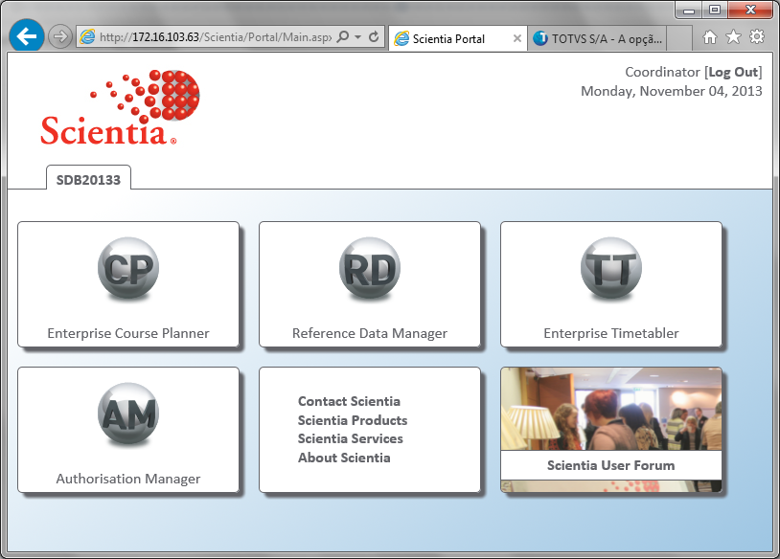
Integração TOTVS Educacional e Scientia Enterprise
Visão geral: Scientia Enterprise – Syllabus Plus

Slide 17
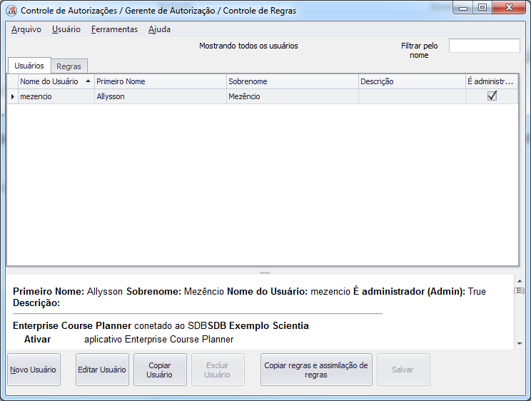
Integração TOTVS Educacional e Scientia Enterprise
Visão geral: AM – Authorization Manager
O Authorization Manager é o módulo que controla perfis de usuário e suas permissões no Scientia.
É possível criar grupo de regras para aplicar a diversos perfis.

Slide 18
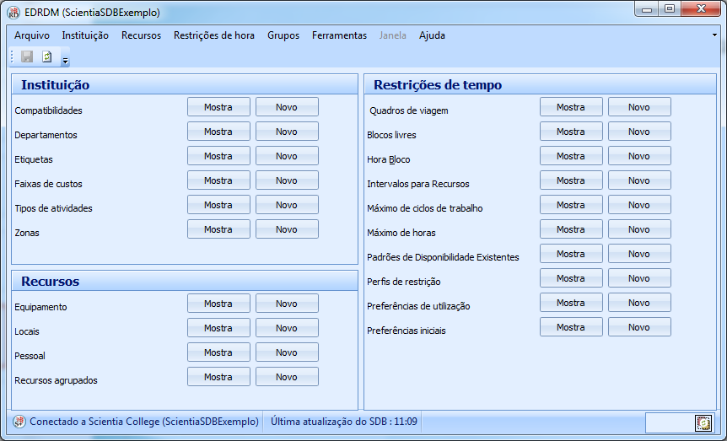
Integração TOTVS Educacional e Scientia Enterprise
Visão geral: RDM – Reference Data Manager

Slide 19
Integração TOTVS Educacional e Scientia Enterprise
Visão geral: RDM – Reference Data Manager
Reference Data Manager é o módulo do Scientia Enterprise destinado ao cadastro de recursos e suas características
Alguns exemplos de cadastros:
  Department
    Divisão de setores de uma instituição.
    Pode ser encadeada dentro de outros Departments.
  Staff
    Professores da instituição e outros funcionários que possam ser alocados em atividades, como por exemplo uma reunião.
  Location
    Sala de aula ou outro local que possa ocorrer uma atividade.

Slide 20
Integração TOTVS Educacional e Scientia Enterprise
Visão geral: RDM – Reference Data Manager
  Suitability
    Característica/Requisito, independente da entidade, como por exemplo uma disciplina que um professor pode lecionar ou um acesso de cadeirante à uma sala de aula.
  Zones
    Identificação de um agrupamento de locais, serve principalmente para medir distância em tempo entre os locais. Por exemplo, professor demora 20 minutos para deslocar de um prédio a outro, um aluno demora 30 minutos para fazer o mesmo percurso.
  Named Availability Pattern
    Período de tempo que pode ocorrer uma atividade, semanas e horas do dia.

Slide 21
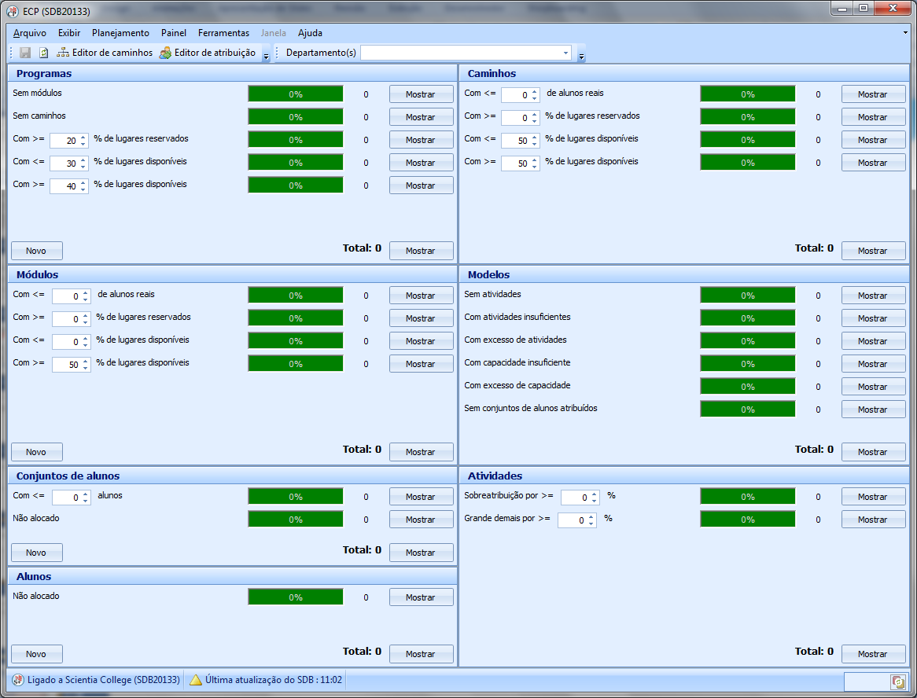
Integração TOTVS Educacional e Scientia Enterprise
Visão geral: ECP – Enterprise Course Planner

Slide 22
Integração TOTVS Educacional e Scientia Enterprise
Visão geral: ECP – Enterprise Course Planner
Enterprise Course Planner é o módulo que permite ao usuário fazer o planejamento do curso, criando Programas de Estudo, Módulos, Templates de Atividade e suas Atividades.
Algumas entidades do planejamento de curso:
  POS
  Module
  ActivityTemplate
  Activity
  StudentSet
  Students

Slide 23
Integração TOTVS Educacional e Scientia Enterprise
Visão geral: ECP – Enterprise Course Planner
  POS – Programme of Study: é o cadastro de um programa de estudo que contém uma série de Modules que devem ser cursados por um aluno no período letivo.
  Module: é o cadastro de um agrupador de atividades do Scientia.
  ActivityTemplate: são templates que definem quantas atividades serão necessárias e como estas atividades serão geradas para cada Module.
  Activity: é um registro gerado pelo Scientia no Enterprise Course Planner para que sejam feitas as alocações de Staff, Location e Duração.
  StudentSet: é o cadastro de um “grupo de alunos”, este cadastro é utilizado apenas para gerar choque de horário entre as atividades.

Slide 24
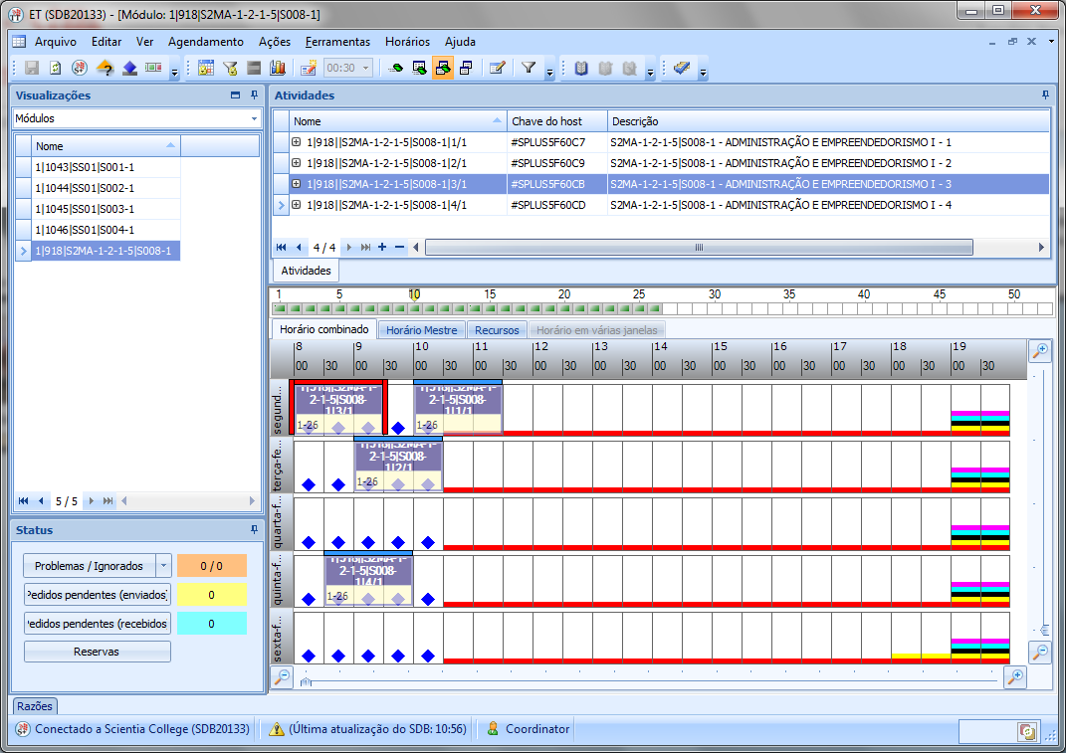
Integração TOTVS Educacional e Scientia Enterprise
Visão geral: TT – Enterprise Timetabler

Slide 25
Integração TOTVS Educacional e Scientia Enterprise
Visão geral: TT – Enterprise Timetabler
Enterprise Timetabler é o módulo que tem como principal função alocar recursos e horários nas atividades.
Algumas funcionalidades do Timetabler:
  Automatic/Manual Scheduling
  Unscheduling, Rescheduling
  Sequencing
  Split/Group

Slide 26
Integração TOTVS Educacional X Scientia: Modelo 2
Visão geral: Bases do Scientia
  SPDA – Syllabus Plus Data Adaptor: banco que contém as tabelas temporárias da integração. Neste banco são inseridas as informações do TOTVS Educacional que devem ser utilizadas pelo Scientia.
SDB – Scientia DataBase: banco oficial que contém todas as informações internas do Scientia Enterprise.
  RDB – Reporting DataBase: banco que contém as views de retorno, com um espelho das informações que existem no SDB tratadas para formatos convencionais para facilitar a importação.

Slide 27
Integração TOTVS Educacional e Scientia Enterprise
Visão geral: SPDA
SPDA (Syllabus Plus Data Adaptor) é um aplicativo do Scientia Enterprise que tem como função ler informações de um banco de dados e extrair estas informações para dentro do Scientia Enterprise.
Para o funcionamento deste aplicativo é importante destacar o uso de 3 arquivos:
  SPDA Image: É a imagem espelho do banco SDB para onde os dados serão importados. Após a importação os dados estarão salvos nesta imagem e para que fiquem disponíveis para os usuários é necessário subir as alterações para o banco “Write-back”.
  LDF – Link Definition File: Arquivo .ini que possui o mapeamento do banco de dados com as classes e propriedades do Scientia Enterprise.
  LHF – Link Helper Function: Dll COM, normalmente desenvolvida em VB6, utilizadas para realizar funções de tratamento de dados e/ou funções internas no Scientia durante o processo de extração de dados. (Utilizamos uma dll para envio das disponbilidades)

Slide 28
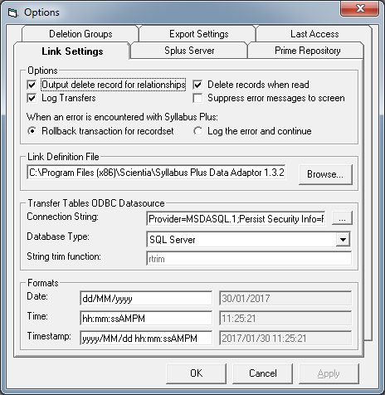
Integração TOTVS Educacional e Scientia Enterprise
Visão geral: SPDA
Principais configurações:
  Escolher um arquivo LDF – Link Definition File (Fixo no caso da integração TOTVS Educacional)
  Configurar a “Connection String” com o banco de dados SPDA, escolhendo o banco de dados origem.
  Configurar para descartar os registros após a leitura na base origem, no caso da integração do TOTVS Educacional, caso não sejam descartados estes registros, eles serão lidos pela importação todas as vezes que o processo for executado.
  Configurar a imagem intermediária onde serão inseridos os dados (SPDA), esta precisa ser uma imagem registrada no Syllabus+.

Slide 29
Integração TOTVS Educacional e Scientia Enterprise
Visão geral: SPDA
Durante o processo de importação é possível escolher quais entidades serão importadas para o Scientia Enterprise.
Para garantir que a LDF está funcionando corretamente, existe o processo de validação da LDF que é dividido em duas etapas
  Validação do banco de dados: Valida se as tabelas e colunas indicadas na LDF estão de acordo com as colunas e tabelas no banco especificado como origem.
  Validação de entidades do Scientia: Valida se as classes e propriedades indicadas na LDF existem dentro do Scientia Enterprise e permitem importação direta. Para esta validação é necessário estar conectado com a imagem do Scientia.

Slide 30
Integração TOTVS Educacional e Scientia Enterprise
Visão geral: SPDA - LDF
Link Definition File – Exemplo de mapeamento.
BEGIN-CLASS StaffMember, TblStaffMain, HostKey
Name,StaffName
HostKey,StaffHostkey
Description,StaffDescription
Department,StaffDepartmentHostkey
END-CLASS
RELATIONSHIP StaffMember, StaffHostkey, SharedWithDepartments, DepartmentHostkey, TblStaffSharedWithDepartments
BEGIN-CLASS <Objeto do Scientia>, <Tabela da base SPDA>, <Chave do objeto>
<Propriedade da classe>,<Coluna da tabela>
END-CLASS
RELATIONSHIP <Objeto do Scientia>, <Chave da tabela>, <Propriedade de relação no Scientia>, <Chave de relação>, <Tabela da base SPDA>

Slide 31
Integração TOTVS Educacional e Scientia Enterprise
Visão geral: SPDA
SDB Database
SPDA Image
SPDA Database
SPDA
WB

Slide 32
Integração TOTVS Educacional e Scientia Enterprise
Visão geral: RDB
RDB – Reporting Database é a base de dados que contém todas as views de retorno de dados do Scientia.
A base de dados do RDB não possui vínculos diretos com a base SDB, para que seja atualizada as informações das views do banco de relatórios, é necessário rodar o processo “Run Scheduled Extract” na pasta de instalação
Este processo pode ser rodado manualmente sempre que necessário e/ou pode ser configurado para rodar em horários específicos utilizando o Agendador de Tarefas do Windows (Windows Task Scheduler).
A configuração do RDB é bastante simples, utilizando o wizard que é criado na instalação do RDB, o usuário necessita apenas selecionar a base de dados origem (SDB) e a base de dados destino (RDB).

Slide 33
Integração TOTVS Educacional e Scientia Enterprise
Visão geral: Imagens
Sistema Fat Client Offline
Toda a regra de negócio está localizada no client, que funciona independente de conexão com o servidor de dados. Para isto o Scientia Enterprise baixa uma imagem do banco de dados para a máquina local do usuário.
Por este motivo, toda alteração feita pelo usuário nos registros, além de salvas na imagem devem ser aplicadas no servidor após terminar as edições, processo conhecido como Write-back.

Slide 34






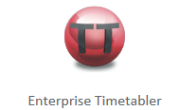
Integração TOTVS Educacional e Scientia Enterprise
Visão geral: Funcionamento das bases do Scientia
SDB
Atualizar Imagens da SDB
Server
Client
Imagem
Imagem
Imagem
Writeback

Slide 35


Integração TOTVS Educacional e Scientia Enterprise
Visão geral: Integração TOTVS Educacional X Scientia
No SPDA, executar o processo de extração de dados Menu: Interface > Extract Data From TransferTables Selecionar as entidades que deseja importar para o Scientia
SDB
Após agendar tarefas no Scientia Enterprise, executar o aplicativo de atualização do RDB:
Run Scheduled Extract
SPDA
RDB
No TOTVS Educacional, menu de integração do Scientia, executar o processo: Exportação de dados para o Scientia Enterprise
No TOTVS Educacional, menu de integração do Scientia, executar o processo: Importação de dados do Scientia Enterprise
TOTVS Educacional

Slide 36
Versões

Slide 37

Versões
Esta funcionalidade foi criada e disponibilizada para clientes a partir das seguintes versões:
Versão 11.83.55.125
Versão 12.1.6
Importante:
Algumas alterações foram implementadas nas versões seguintes e é indicado o uso da versão 12.1.13 ou superior.

Slide 38
Integração Modelo 1

Slide 39
Integração TOTVS Educacional e Scientia Enterprise
Integração modelo 1: Objetivo
O primeiro modelo foi planejado para que a instituição possa realizar no Scientia os processos de alocação de horários, recursos e instalação das turmas/disciplinas importadas do TOTVS Educacional.

Slide 40
Integração modelo 1: Parametrização

Slide 41

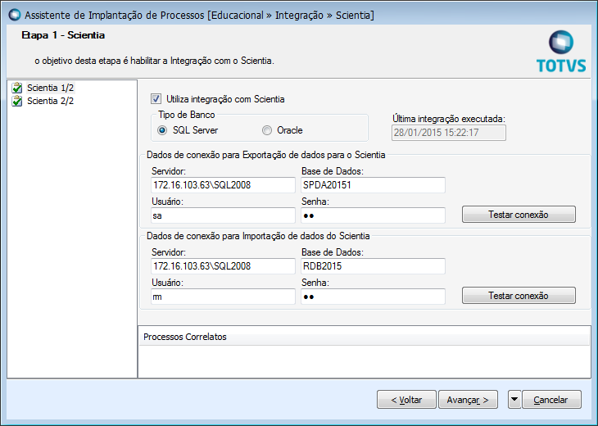
Integração TOTVS Educacional e Scientia Enterprise
Integração modelo 1: Parametrização
Marcar a opção “Utiliza integração com Scientia”.
Escolher o tipo de banco de dados que será utilizado na integração: SQL Server ou Oracle.
Inserir os parâmetros de conexão com a base de dados de Exportação e testar a conexão. (Base SPDA)
Inserir os parâmetros de conexão com a base de dados de Importação e testar a conexão. (Base RDB)
Parâmetros obrigatórios

Slide 42
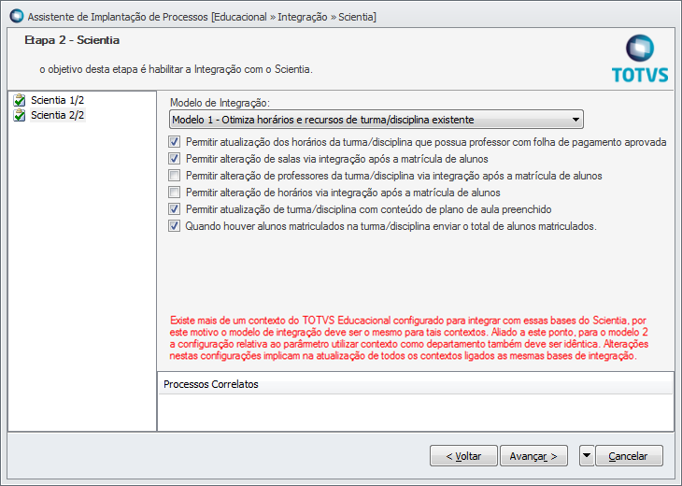


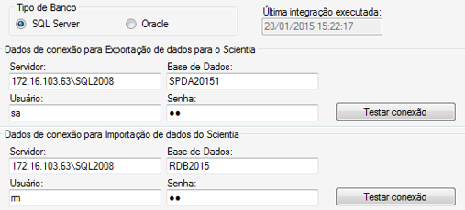
Integração TOTVS Educacional e Scientia Enterprise
Integração modelo 1: Parametrização
Definir o modelo de integração a ser utilizado: Modelo 1
Contextos com mesma definição de base

Slide 43
Integração TOTVS Educacional e Scientia Enterprise
Integração modelo 1: Parametrização
Definir o modelo de integração a ser utilizado: Modelo 1
Parâmetro que altera o comportamento na Exportação dos dados para o Scientia.
SPDA

Slide 44
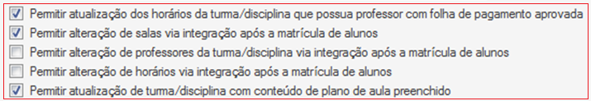
Integração TOTVS Educacional e Scientia Enterprise
Integração modelo 1: Parametrização
Definir o modelo de integração a ser utilizado: Modelo 1
Parâmetros que alteram o comportamento na Importação dos dados do Scientia.
RDB

Slide 45
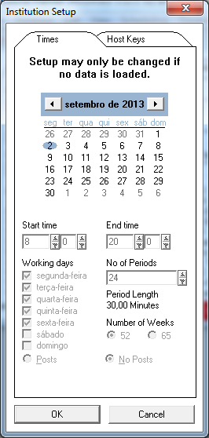
Integração TOTVS Educacional e Scientia Enterprise
Integração modelo 1: Parametrização
Parâmetros a serem configurados no Scientia Enterprise
  Configuração de duração de período
  Banco de dados RDB - Permissão do rdowner ao usuário de conexão ao banco.
  Cadastros dos Named Availability Pattern (Padrão de disponibilidade) dos professores caso seja da escolha da instituição de ensino.

Slide 46
Integração modelo 1: Exportação de dados para o Scientia

Slide 47
Integração TOTVS Educacional e Scientia Enterprise
Integração modelo 1: Exportação de dados para o Scientia
O processo de “Exportação de dados para o Scientia Enterprise” é a funcionalidade responsável por enviar as informações essenciais dos cadastros do TOTVS Educacional para o Scientia.
A ligação das informações entre os dois sistemas é realizada a partir de uma máscara pré-definida denominada hostkey, através da qual pode ser feita a identificação, atualização e exclusão das informações.

Slide 48
Integração TOTVS Educacional e Scientia Enterprise
Integração modelo 1: Exportação de dados para o Scientia
Contexto
Departament
O envio de department é obrigatório no modelo 1 da integração.
Professor
Staff
A entidade Staff do Scientia representa os professores do TOTVS Educacional. Os professores enviados para a integração são aqueles ativos na coligada e filial exportada.
Sala
Location
Location no Scientia é basicamente a entidade onde acontece uma activity, que no TOTVS Educacional é representada pela entidade sala. Da mesma forma que a sala pertence a um prédio e bloco, toda location deve estar relacionada à sua respectiva zone.
Prédio / Bloco
Zones
A entidade zone do Scientia é utilizada para agrupar mais de uma location que por sua vez representam as salas. As zones são apenas cadastros informativos para o TOTVS Educacional, porém dentro do Scientia possuem papel importante para identificar tempo/distância e desta forma ajudar na escolha da melhor sala para alocar uma activity.
Turma
(POS) Programme of Study
POS ou Programme of Study é uma entidade utilizada para agrupar Modules dentro do Scientia, neste modelo de integração o POS representa a turma.
Turma/Disciplina e Subturma
Module
Module é uma das principais entidades da integração entre TOTVS Educacional e o Scientia. Neste modelo de integração o module representa o conceito da turma/disciplina e é também a base de agrupamento para todas as activities que serão geradas.
Turma
StudentSet
StudentSet (grupo de alunos) é a entidade do Scientia que é utilizada para controlar choque de horário entre activities.

Slide 49
Integração TOTVS Educacional e Scientia Enterprise
Integração modelo 1: Exportação de dados para o Scientia
Turma/Disciplina e Subturma
Template activity
Template activity é a base para geração de cada activity dentro do Scientia, nele estão as principais definições dos requisitos que uma activity deve atender. Uma activity template (modelo de atividade) é exportada para cada module (módulo) enviado. Importante frisar que o usuário caso veja necessidade poderá dentro do Scientia gerar mais activity templates para os modules.
Turno / Período letivo
Named Availability Pattern
O padrão de disponibilidade é uma entidade do Scientia que indica em quais períodos de tempo podem ocorrer uma alocação de horário para uma entidade relacionada. Esta entidade possui um cadastro das semanas disponíveis e os horários em cada dia da semana.
Disponibilidade do Professor
Named Availability Pattern
Disciplinas autorizadas
Suitability
Suitability é uma entidade do Scientia que indica características que serão associadas a um template para que as atividades geradas respeitem tais características.
Prédio
Suitability
Bloco
Suitability
Campus
Suitability

Slide 50
Integração TOTVS Educacional e Scientia Enterprise
Integração modelo 1: Exportação de dados para o Scientia
Pontos de atenção:
As informações enviadas pelo TOTVS Educacional para o Scientia possuem como ligação a informação incluída no campo de hostkey que fica visível nos cadastros dentro do Scientia. No entanto, este campo fica aberto para alteração por parte do usuário e caso seja realizada qualquer modificação o vínculo entre as informações será quebrado o que ocasionará erro na importação das informações no TOTVS Educacional. Por este motivo os cadastros enviados pelo TOTVS Educacional para o Scientia devem sempre ser alterados no TOTVS Educacional e depois reenviados ao Scientia.
As ofertas cujas alocações foram importadas do Scientia para o TOTVS Educacional podem ser alteradas sem problema algum dentro do TOTVS Educacional.

Slide 51
Integração TOTVS Educacional e Scientia Enterprise
Integração modelo 1: Exportação de dados para o Scientia
Quando uma turma/disciplina está sendo atualizada pela integração todos os seus anexos são excluídos e depois recriados com base nas informações importadas do Scientia.
A eliminação de um registro no TOTVS Educacional, relacionado as tabelas integradas com o Scientia, inclui um comando de exclusão na tabela temporária do SPDA. Para que a eliminação seja efetivada no Scientia o aplicativo Syllabus Plus Data Adaptor deverá ser executado. (Exemplo: exclusão de uma sala)

Slide 52
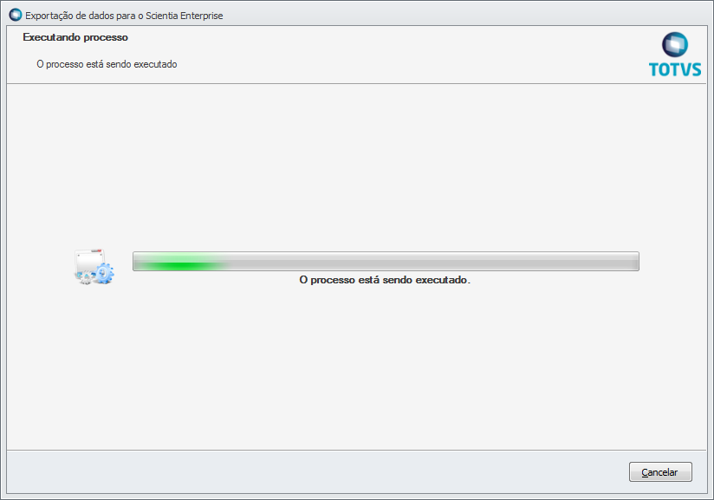
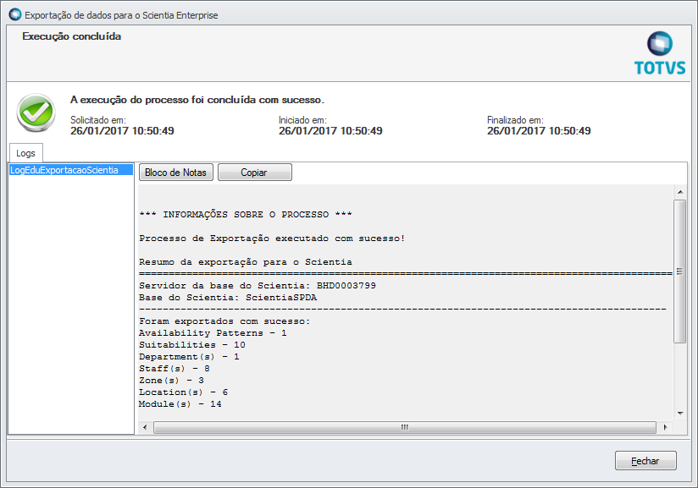
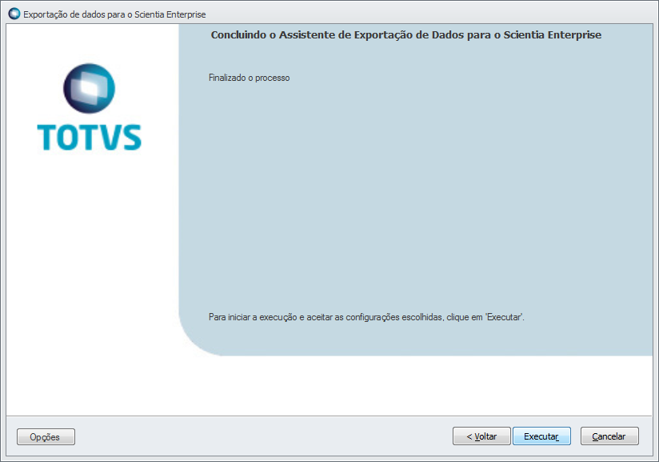
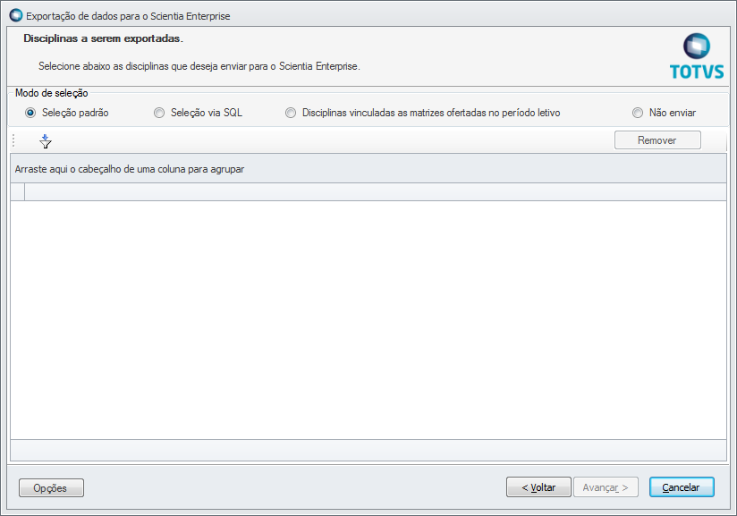
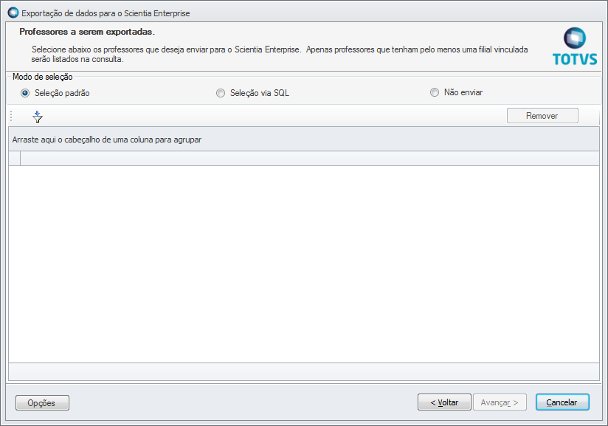
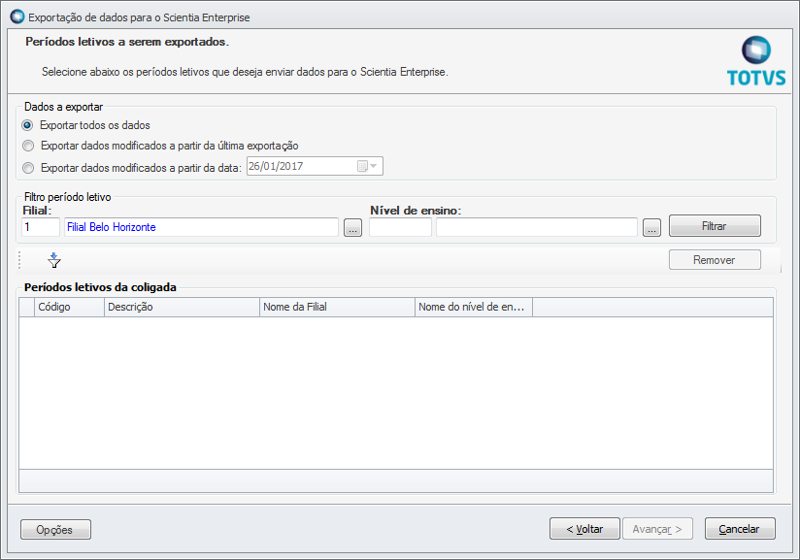
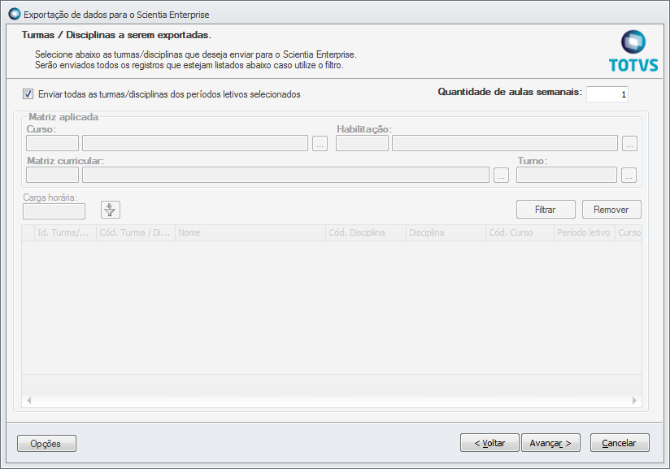
Integração TOTVS Educacional e Scientia Enterprise
Integração modelo 1: Exportação de dados para o Scientia

Slide 53
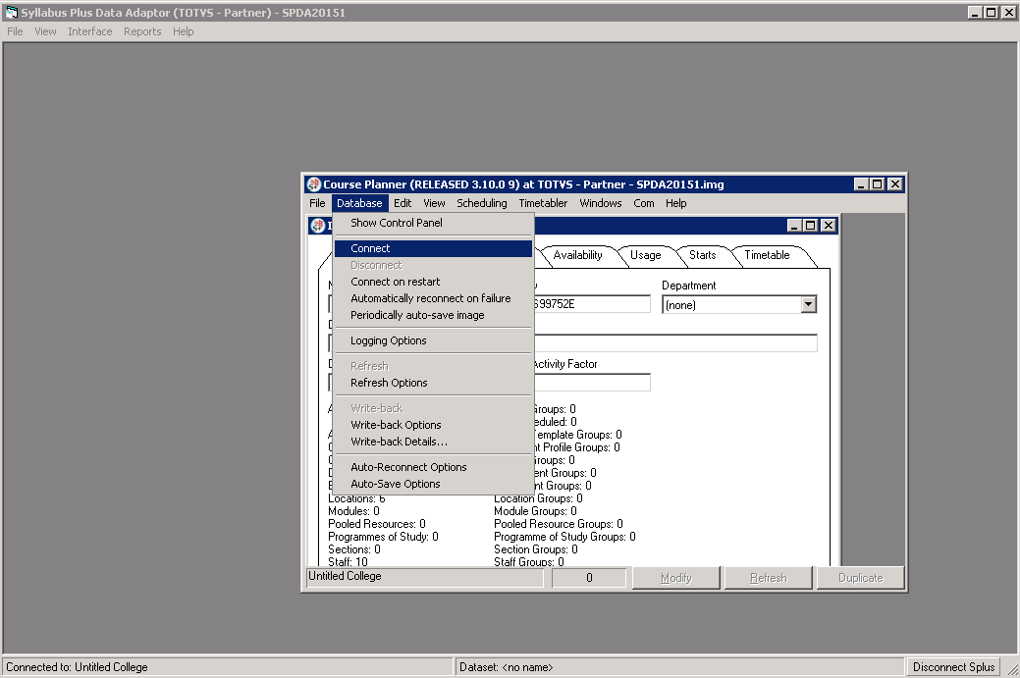
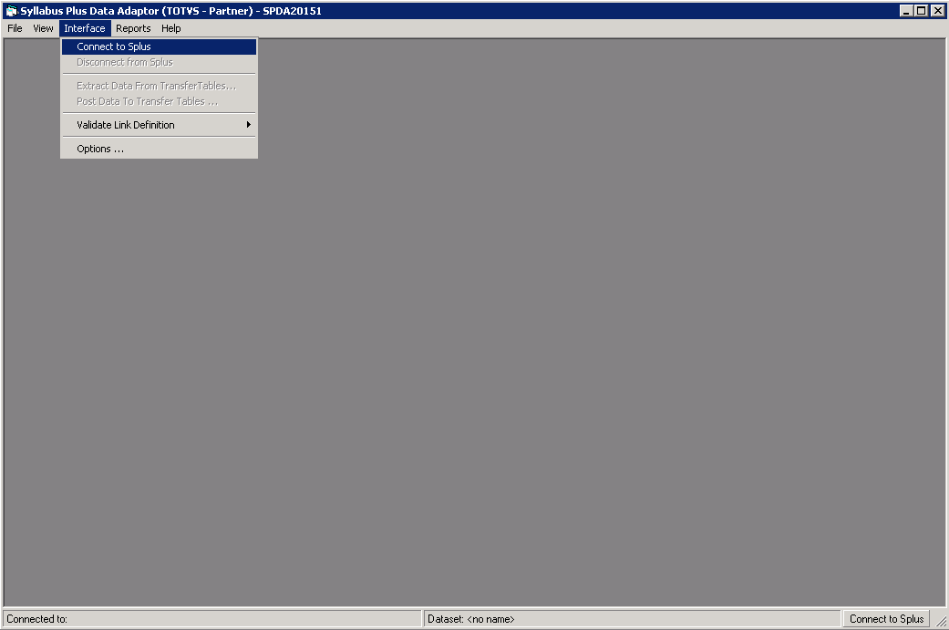
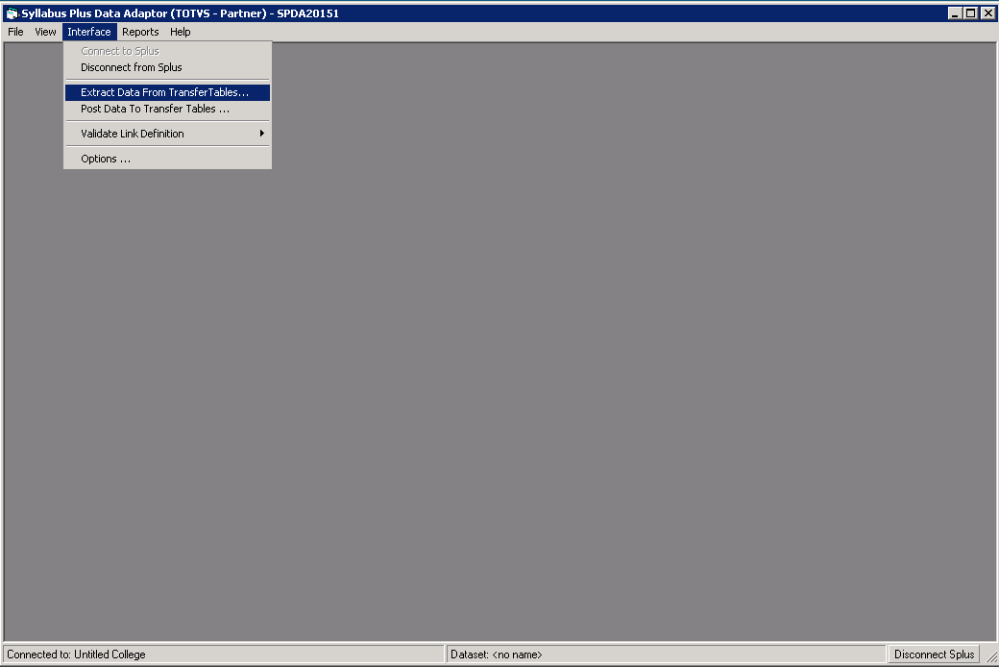
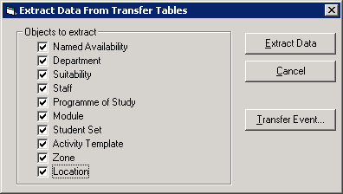
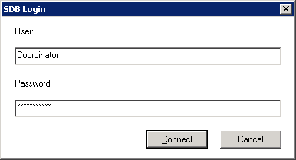

Integração TOTVS Educacional e Scientia Enterprise
Integração modelo 1: Exportação de dados para o Scientia
Atualizar dados do SDB
SPDA
SDB
No SPDA, executar o processo de extração de dados Menu: Interface > Extract Data From TransferTables Selecionar as entidades que deseja importar para o Scientia

Slide 54
Integração TOTVS Educacional e Scientia Enterprise
Integração modelo 1: Exportação de dados para o Scientia
As tabelas de integração existentes no banco SPDA são as seguintes:
  TblDepartmentMain
  TblLocationMain
  TblLocationPrimarySuitability
  TblLocationSharedWithDepartments
  TblStaffMain
  TblStaffPrimarySuitability
  TblStaffSharedWithDepartments
  TblSuitabilityMain
  TblZoneMain
  TblPOSMain
  TblStudentSetMain
  TblStudentSetModules
  TblModuleMain
  TblActivityTemplateMain

Slide 55
Integração modelo 1: Importação de dados do Scientia

Slide 56
Integração TOTVS Educacional e Scientia Enterprise
Integração modelo 1: Importação de dados do Scientia
O processo de “Importação de dados do Scientia Enterprise” é a funcionalidade responsável por permitir que as programações realizadas no Scientia Timetabler sejam importadas para o TOTVS Educacional.
No processo de importação, serão importados apenas os modules que possuírem atividades geradas no Scientia Timetabler.

Slide 57
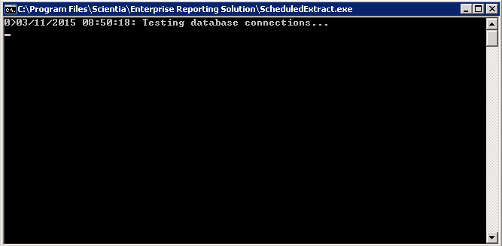

Integração TOTVS Educacional e Scientia Enterprise
Integração modelo 1: Importação de dados do Scientia
Atualizar dados no RDB
RDB
SDB
Após agendar tarefas no Scientia Enterprise, executar o aplicativo de atualização do RDB:
Run Scheduled Extract

Slide 58
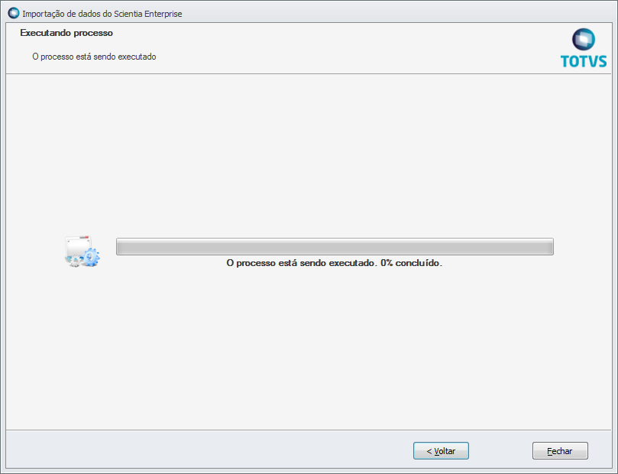
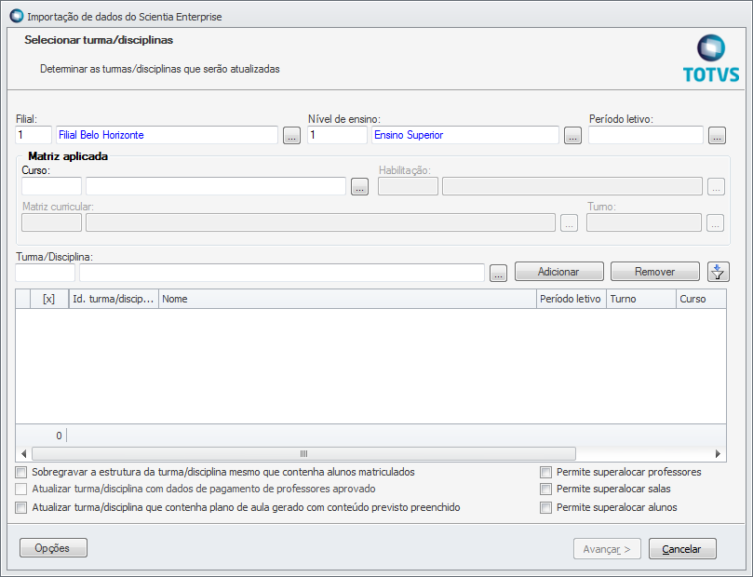
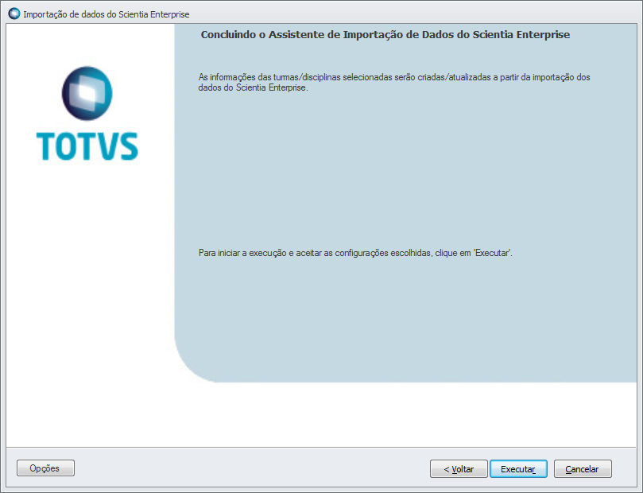
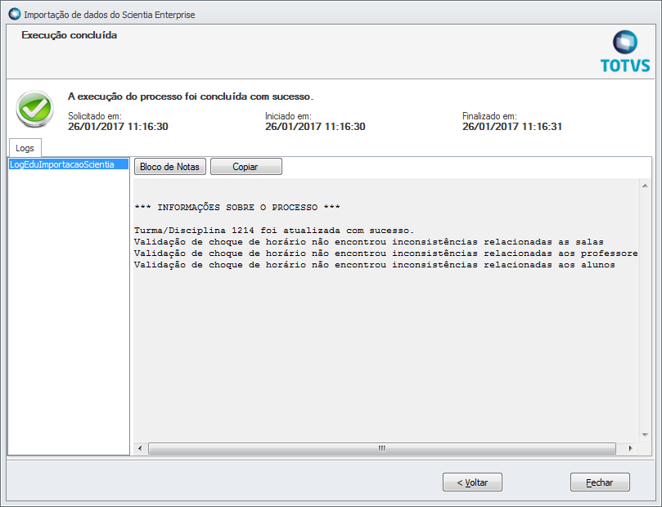
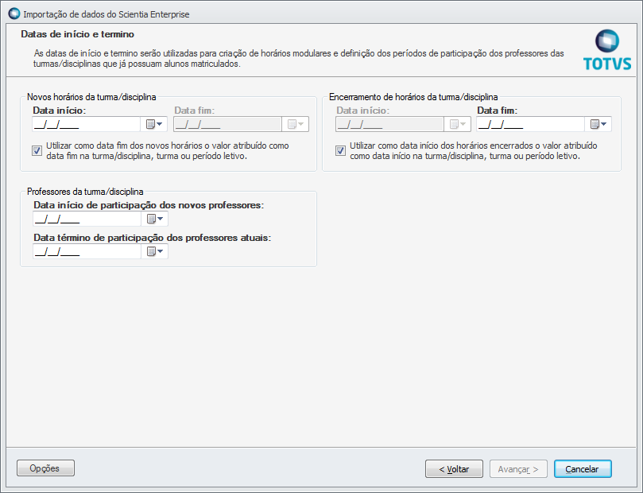
Integração TOTVS Educacional e Scientia Enterprise
Integração modelo 1: Importação de dados do Scientia

Slide 59
Integração TOTVS Educacional e Scientia Enterprise
Integração modelo 1: Importação de dados do Scientia
Tabela de relação de entidades de importação:
Scientia Enterprise | TOTVS Educacional
Activity | Professor da Turma/Disciplina
 | Horário da Turma/Disciplina
 | Horários do Professor da Turma/Disciplina
 | Sala do horário da Turma/Disciplina

Slide 60
Integração TOTVS Educacional e Scientia Enterprise
Integração modelo 1: Importação de dados do Scientia
Validações de importação que impedem a atualização da Turma/Disciplina:
  Verifica se o período letivo e o código do turno das atividades estão compatíveis entre TOTVS Educacional e Scientia Enterprise.
  Verifica se a Turma/Disciplina existe.
  Verifica se a Turma/Disciplina está ativa
  Verifica se a Turma/Disciplina não é gerenciada
  Verifica se o período letivo está encerrado
  Verifica se existe algum aluno matriculado na Turma/Disciplina e se aula já iniciada
  Verifica se tem Plano de Aula com conteúdo previsto preenchido
  Verifica se utiliza controle de aprovação no professor da Turma/Disciplina
  Validar se o horário da atividade existe no cadastro de horário do TOTVS Educacional para o turno definido na Turma/Disciplina.
  Subturma deve existir no TOTVS Educacional

Slide 61
Integração TOTVS Educacional e Scientia Enterprise
Integração modelo 1: Importação de dados do Scientia
Validações feitas no processo de Importação
  Se o sistema estiver parametrizado para utilizar controle de alteração dos dados relacionados a folha de pagamento pelo item professor da Turma/Disciplina. Neste cenário deverá ser avaliado se existe algum cadastro já aprovado, para estes casos o parâmetro de integração com o Scientia “Permitir atualização de Turma/Disciplina com dados de pagamento do professor aprovado” e o item do processo “Atualizar Turma/Disciplina com dados de pagamento de professores aprovado” serão avaliados em conjunto, se pelo menos um deles estiver desmarcado o sistema levantará um erro.
  Quando o parâmetro do sistema “Considerar somente disciplinas autorizadas dos professores” estiver marcado deve-se validar se o professor alocado à atividade está autorizado a lecionar a disciplina dentro do TOTVS Educacional, caso não esteja associado, impede a importação do professor para a Turma/Disciplina.
Ao final da importação o processo valida se existe choque de horário e grava no Log de importação.

Slide 62
Integração Modelo 2

Slide 63
Integração TOTVS Educacional e Scientia Enterprise
Integração modelo 2: Objetivo
O segundo modelo possibilita que toda a oferta do TOTVS Educacional seja criada através dos agendamento de atividades no Scientia Enterprise, com seus respectivos recursos e salas.

Slide 64
Integração modelo 2: Parametrização

Slide 65
Integração TOTVS Educacional e Scientia Enterprise
Integração modelo 2: Parametrização
Marcar a opção “Utiliza integração com Scientia”.
Escolher o tipo de banco de dados que será utilizado na integração: SQL Server ou Oracle.
Inserir os parâmetros de conexão com a base de dados de Exportação e testar a conexão. (Base SPDA)
Inserir os parâmetros de conexão com a base de dados de Importação e testar a conexão. (Base RDB)
Parâmetros obrigatórios

Slide 66
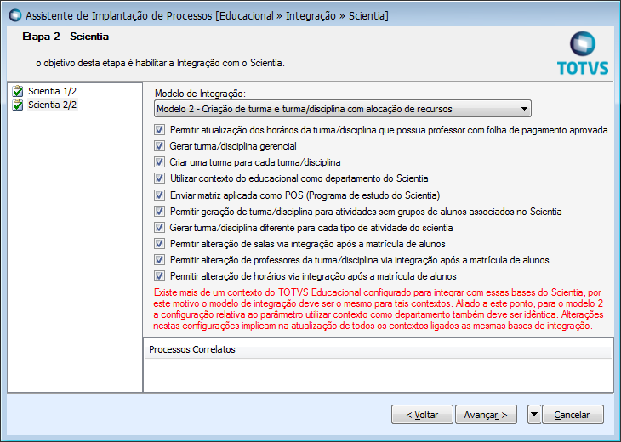
Integração TOTVS Educacional e Scientia Enterprise
Integração modelo 2: Parametrização
Definir o modelo de integração a ser utilizado: Modelo 2
Contextos com mesma definição de base

Slide 67
Integração TOTVS Educacional e Scientia Enterprise
Integração modelo 2: Parametrização
Definir o modelo de integração a ser utilizado: Modelo 2
Parâmetros que alteram o comportamento na Exportação dos dados para o Scientia.
SPDA

Slide 68
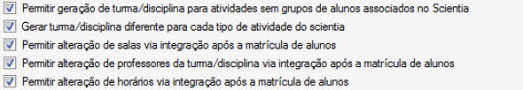
Integração TOTVS Educacional e Scientia Enterprise
Integração modelo 2: Parametrização
Definir o modelo de integração a ser utilizado: Modelo 2
Parâmetros que alteram o comportamento na Importação dos dados do Scientia.
RDB

Slide 69
Integração TOTVS Educacional e Scientia Enterprise
Integração modelo 2: Parametrização
Definir o modelo de integração a ser utilizado: Modelo 2
Parâmetro relacionado a criação da turma/disciplina a partir da turma/disciplina sugerida
TOTVS Educacional

Slide 70
Integração modelo 2: Exportação de dados para o Scientia

Slide 71
Integração TOTVS Educacional e Scientia Enterprise
Integração modelo 2: Exportação de dados para o Scientia
O processo de “Exportação de dados para o Scientia Enterprise” é a funcionalidade responsável por enviar as informações essenciais dos cadastros do TOTVS Educacional para o Scientia.
A ligação das informações entre os dois sistemas é realizada a partir de uma máscara pré-definida denominada hostkey, através da qual pode ser feita a identificação, atualização e exclusão das informações.

Slide 72
Integração TOTVS Educacional e Scientia Enterprise
Integração modelo 2: Exportação de dados para o Scientia
Contexto
Departament
O envio de department será obrigatório quando o parâmetro “Utiliza contexto do educacional como departamento do Scientia” estiver marcado.
Professor
Staff
A entidade Staff do Scientia representa os professores do TOTVS Educacional. Nesta exportação são enviadas as pessoas vinculadas aos professores, desta forma se um professor X estiver vinculado a várias coligadas e/ou filiais com diferentes códigos de professor, este é enviado apenas uma vez informando na hostkey o código da pessoa. Os professores enviados para a integração são todos os professores ativos da coligada atual.
Sala
Location
Location no Scientia é basicamente a entidade onde acontece uma activity, que no TOTVS Educacional é representada pela entidade sala. Da mesma forma que a sala pertence a um prédio e bloco, toda location deve estar relacionada à sua respectiva zone.
Prédio / Bloco
Zones
A entidade zone do Scientia é utilizada para agrupar mais de uma location que por sua vez representam as salas. As zones são apenas cadastros informativos para o TOTVS Educacional, porém dentro do Scientia possuem papel importante para identificar tempo/distância e desta forma ajudar na escolha da melhor sala para alocar uma activity.
Matriz Aplicada
(POS) Programme of Study
POS ou Programme of Study é uma entidade utilizada para agrupar Modules dentro do Scientia, neste modelo de integração o POS representa a matriz aplicada.
Disciplinas
Module
Module é uma das principais entidades da integração entre TOTVS Educacional e o Scientia. Neste modelo de integração o module representa o conceito da disciplina e é também a base de agrupamento para todas as activities que serão geradas.
Turma/Disciplina
StudentSet
StudentSet (grupo de alunos) é a entidade do Scientia que é utilizada para controlar choque de horário entre activities.

Slide 73
Integração TOTVS Educacional e Scientia Enterprise
Integração modelo 2: Exportação de dados para o Scientia
Disciplinas
Template activity
Template activity é a base para geração de cada activity dentro do Scientia, nele estão as principais definições dos requisitos que uma activity deve atender. Uma activity template (modelo de atividade) é exportada para cada module (módulo) enviado. Importante frisar que o usuário caso veja necessidade poderá dentro do Scientia gerar mais activity templates para os modules.
Turno / Período letivo
Named Availability Pattern
O padrão de disponibilidade é uma entidade do Scientia que indica em quais períodos de tempo podem ocorrer uma alocação de horário para uma entidade relacionada. Esta entidade possui um cadastro das semanas disponíveis e os horários em cada dia da semana.
Disponibilidade do Professor
Named Availability Pattern
Disciplinas autorizadas
Suitability
Suitability é uma entidade do Scientia que indica características que serão associadas a um template para que as atividades geradas respeitem tais características.
Prédio
Suitability
Bloco
Suitability
Campus
Suitability

Slide 74











Integração TOTVS Educacional e Scientia Enterprise
Integração modelo 2: Exportação de dados para o Scientia
Processo de Exportação dos dados para o Scientia
SPDA
SPDA
SPDA
Staff
Department
StudentSet
Processo Exportação
Template Activity
Location
Availability Pattern
Zone
TOTVS Educacional
Module
Suitability
POS

Slide 75
Integração TOTVS Educacional e Scientia Enterprise
Integração modelo 2: Exportação de dados para o Scientia
Pontos de atenção:
As informações enviadas pelo TOTVS Educacional para o Scientia possuem como ligação a informação incluída no campo de hostkey que fica visível nos cadastros dentro do Scientia. No entanto, este campo fica aberto para alteração por parte do usuário e caso seja realizada qualquer modificação o vínculo entre as informações será quebrado o que ocasionará erro na importação das informações no TOTVS Educacional. Por este motivo os cadastros enviados pelo TOTVS Educacional para o Scientia devem sempre ser alterados no TOTVS Educacional e depois reenviados ao Scientia.
A estrutura de oferta criada/atualizada a partir da importação de informações do Scientia para o TOTVS Educacional poderá ser alterada sem problema algum dentro do TOTVS Educacional.

Slide 76
Integração TOTVS Educacional e Scientia Enterprise
Integração modelo 2: Exportação de dados para o Scientia
Quando uma turma/disciplina está sendo atualizada pela integração todos os seus anexos são excluídos e depois recriados com base nas informações da turma/disciplina sugerida.
A eliminação de um registro no TOTVS Educacional, relacionado as tabelas integradas com o Scientia, inclui um comando de exclusão na tabela temporária do SPDA, desta forma para que a eliminação seja efetivada no Scientia o aplicativo Syllabus Plus Data Adaptor deverá ser executado.

Slide 77
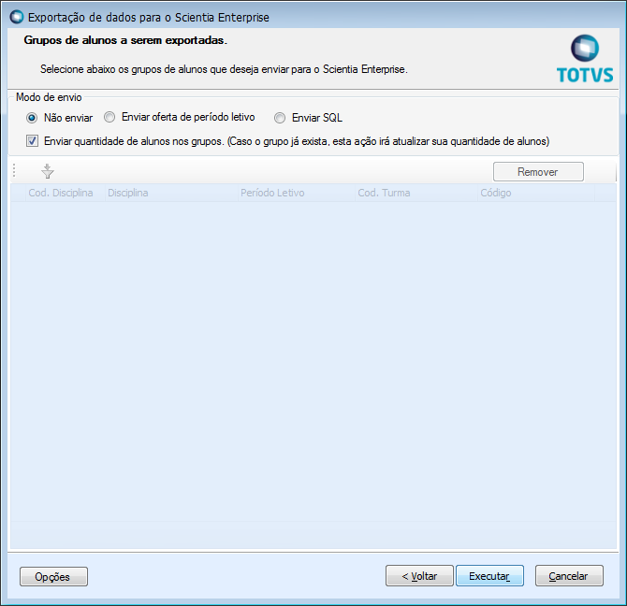
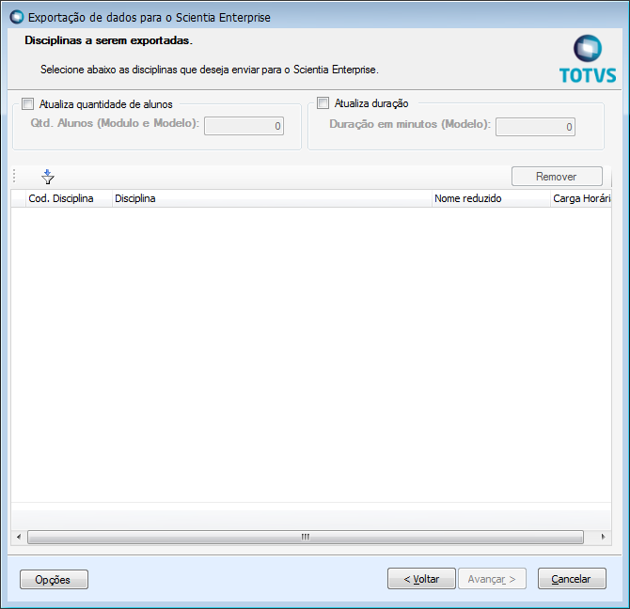
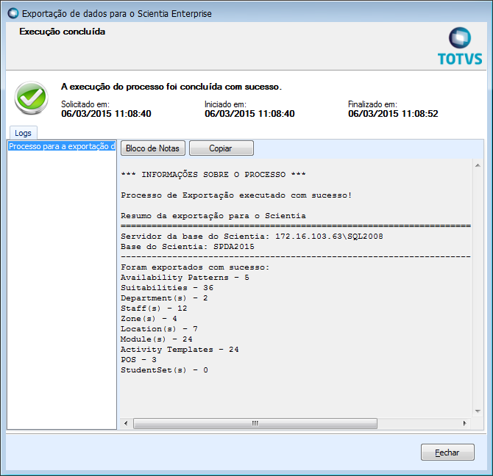
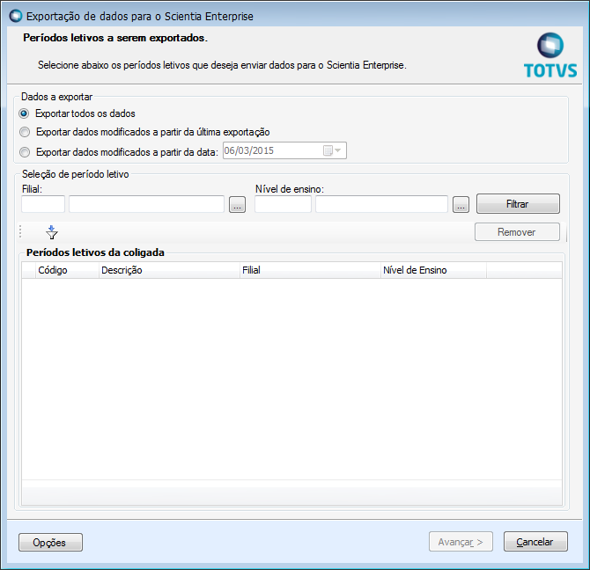
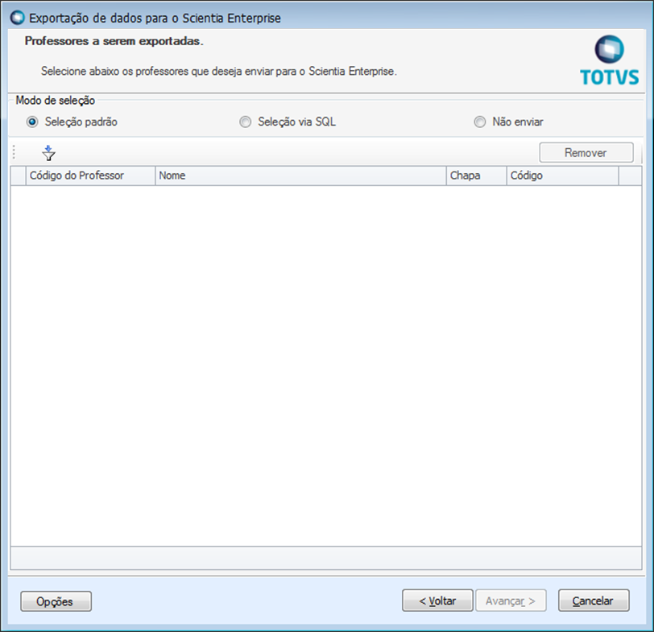
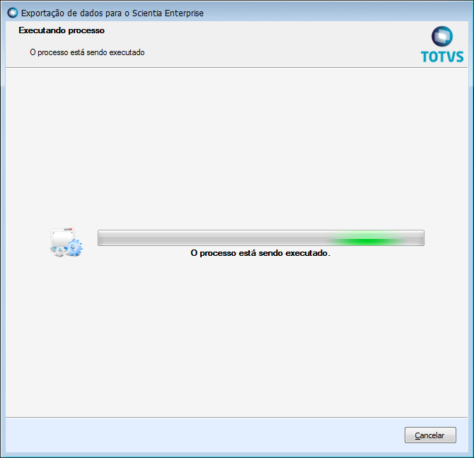
Integração TOTVS Educacional e Scientia Enterprise
Integração modelo 2: Exportação de dados para o Scientia

Slide 78
Integração TOTVS Educacional e Scientia Enterprise
Integração modelo 2: Exportação de dados para o Scientia
Atualizar dados do SDB
SPDA
SDB
No SPDA, executar o processo de extração de dados Menu: Interface > Extract Data From TransferTables Selecionar as entidades que deseja importar para o Scientia

Slide 79
Integração modelo 2: Importação de dados do Scientia

Slide 80
Integração TOTVS Educacional e Scientia Enterprise
Integração modelo 2: Importação de dados do Scientia
O processo de “Importação de dados do Scientia Enterprise” é a funcionalidade responsável por permitir que as programações realizadas no Scientia Timetabler sejam importadas para o TOTVS Educacional.
Esta importação cria as turmas/disciplinas sugeridas que contém os horários da oferta, as alocações de professores e salas, a identificação do grupo de alunos e a listagem dos logs de importação.

Slide 81
Integração TOTVS Educacional e Scientia Enterprise
Integração modelo 2: Importação de dados do Scientia
Atualizar dados no RDB
RDB
SDB
Após agendar tarefas no Scientia Enterprise, executar o aplicativo de atualização do RDB:
Run Scheduled Extract

Slide 82


Integração TOTVS Educacional e Scientia Enterprise
Integração modelo 2: Importação de dados do Scientia
Processo de Importação dos dados do Scientia
RDB
Horários
Professores
Processo Importação
Turma/disciplina sugerida
Grupo de Alunos
Log
Turmas/Disciplinas gerenciadas
TOTVS Educacional
Turmas/Disciplinas associadas

Slide 83
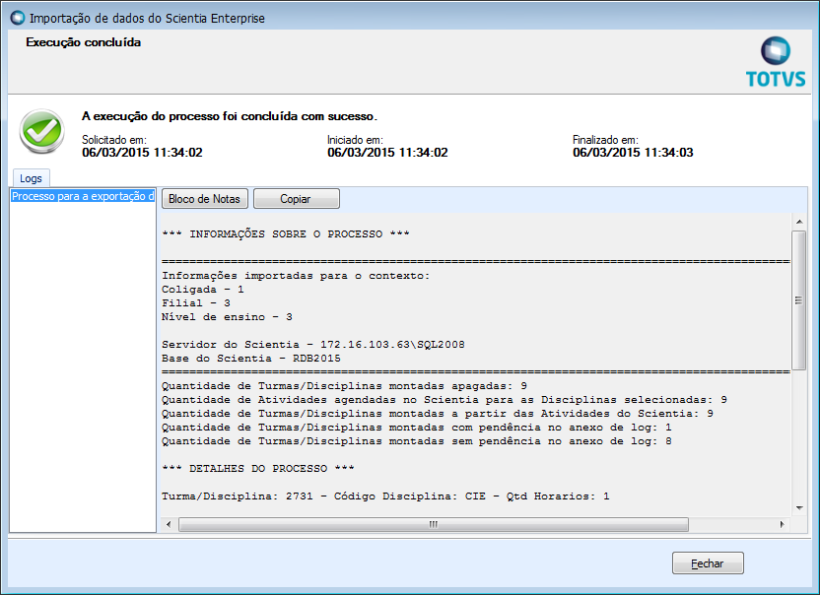
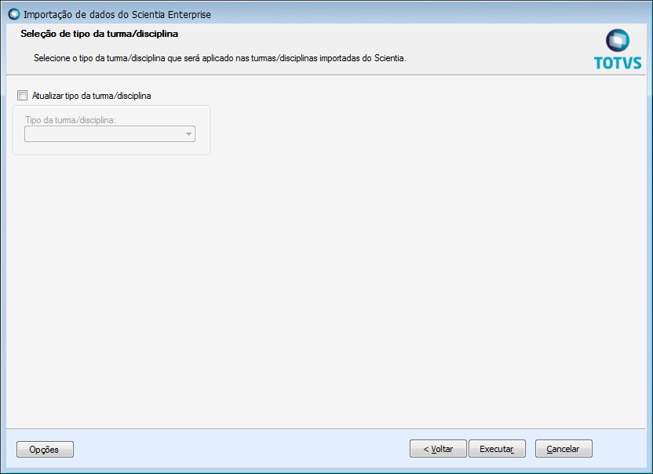
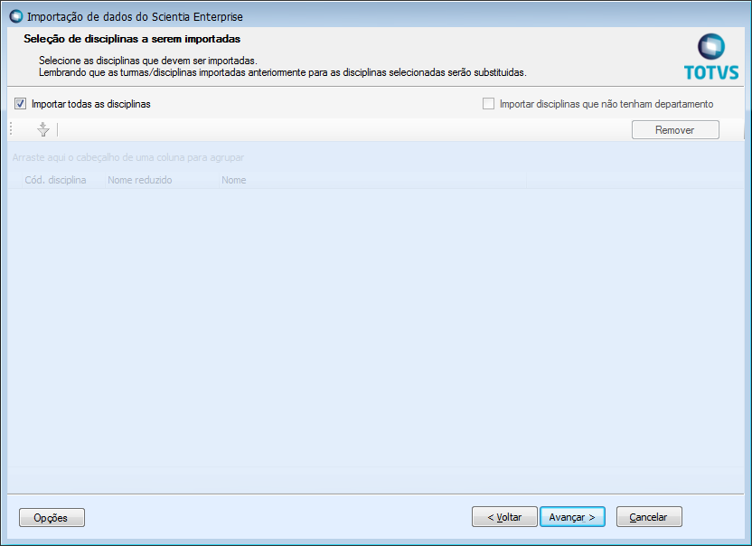
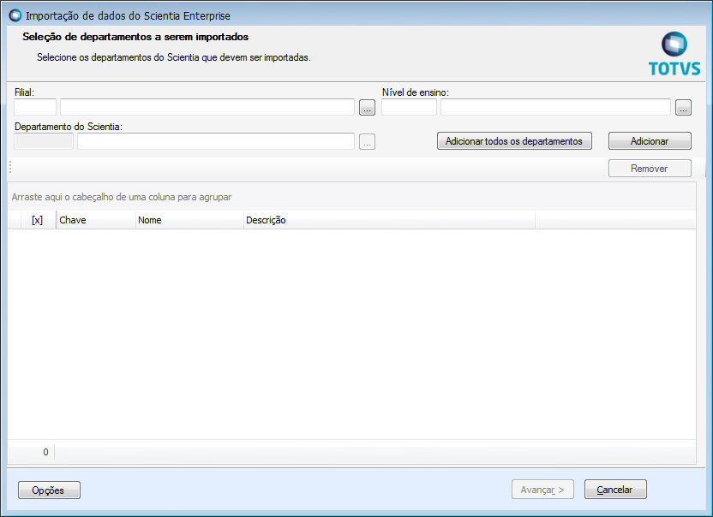
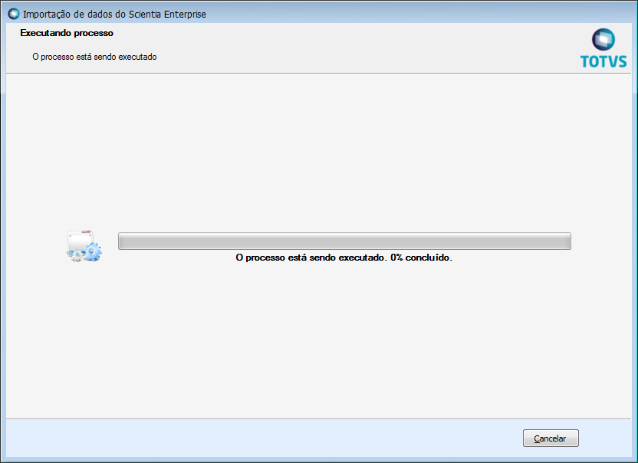
Integração TOTVS Educacional e Scientia Enterprise
Integração modelo 2: Importação de dados do Scientia

Slide 84
Integração TOTVS Educacional e Scientia Enterprise
Integração modelo 2: Importação de dados do Scientia
O processo de importação tem como primeiro passo a exclusão de todas as turmas/disciplinas sugeridas que tenham vínculo com as disciplinas selecionadas no processo. Em um segundo momento as turmas/disciplinas sugeridas relacionadas a essas disciplinas são novamente criadas com base nas informações atualizadas no Scientia.
Turmas/disciplinas sugeridas com logs já solucionados:
Se as disciplinas associadas a essas turmas/disciplinas sugeridas forem selecionadas no processo, o usuário terá que reavaliar todo o log refazendo os acertos.
Desta forma é recomendado que antes da execução do processo de importação o usuário execute o processo de criação de oferta para as turmas/disciplinas já validadas.

Slide 85
Integração modelo 2: Turmas/disciplinas sugeridas

Slide 86
Integração TOTVS Educacional e Scientia Enterprise
Integração modelo 2: Turmas/Disciplinas sugeridas
O cadastro de “Turma/disciplina sugerida” é uma estrutura intermediária que permite ao usuário verificar as informações e ajustá-las em caso de pendências no log de importação.
Os ajustes são necessários para que as regras de negócio relacionadas a oferta do TOTVS Educacional sejam atendidas e a estrutura de oferta possa ser criada.
Outro ponto importante é que alterações na alocação de salas, horários e professores não podem ser realizadas na turma/disciplina sugerida, o usuário deverá faze-las no Scientia.

Slide 87
Integração TOTVS Educacional e Scientia Enterprise
Integração modelo 2: Turmas/Disciplinas sugeridas
Cadastro de turmas/disciplinas sugeridas possibilita ao usuário a manipulação e conferência dos dados. A partir desta funcionalidade pode-se ter acesso aos seguintes anexos:
  Grupo de alunos da turma/disciplina sugerida
  Horários da turma/disciplina sugerida
  Subturmas
  Turmas/disciplinas associadas
  Turmas/disciplinas gerenciadas
  Log da turma/disciplina sugerida
Uma turma/disciplina sugerida só pode originar uma oferta no TOTVS Educacional quando todos os logs estiverem com o status “solucionado”.
Importante: turmas/disciplinas sugeridas não podem ser excluídas e nem criadas pelo TOTVS Educacional.

Slide 88
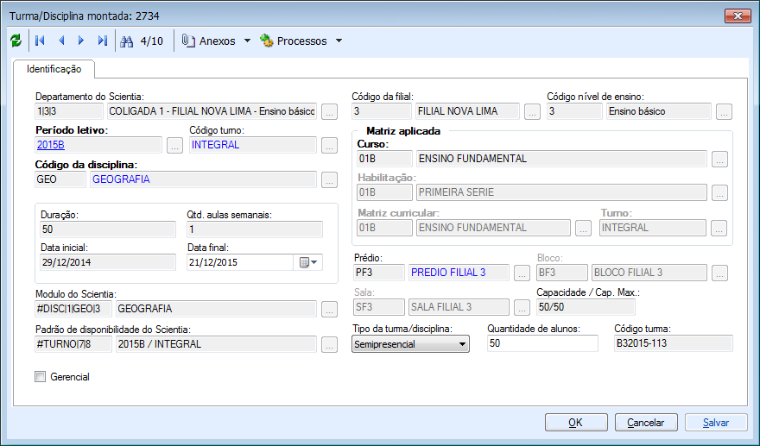
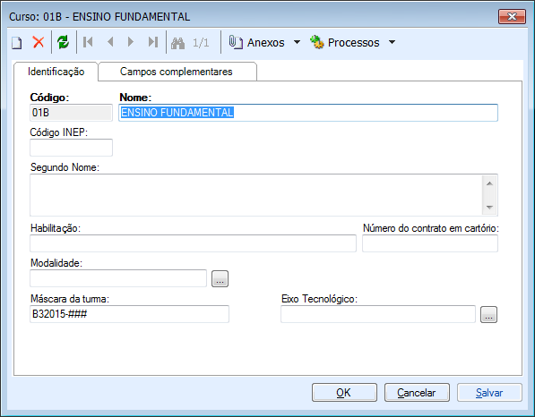

Integração TOTVS Educacional e Scientia Enterprise
Integração modelo 2: Turmas/Disciplinas sugeridas
O código da turma só deverá ser informado pelo usuário quando a turma/disciplina sugerida não estiver associada a uma matriz aplicada. Quando este campo estiver preenchido o valor do código da turma é gerado com base na máscara da turma informada no cadastro de curso do TOTVS Educacional

Slide 89
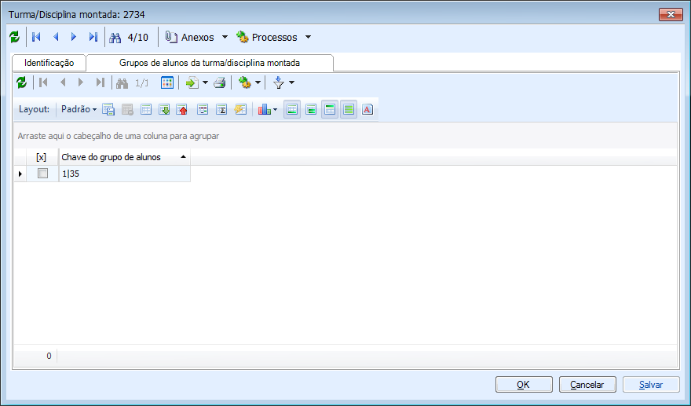
Integração TOTVS Educacional e Scientia Enterprise
Integração modelo 2: Turmas/disciplinas sugeridas
Anexo: Grupo de alunos – lista os
grupos de alunos associado as activities que originaram a turma/disciplina sugerida.
Informação importante para:
Determinar os horários da turma/disciplina sugeridas
Determinar as turmas/disciplinas associadas

Slide 90
Integração TOTVS Educacional e Scientia Enterprise
Integração modelo 2: Turmas/disciplinas sugeridas
Activity: Economia II
Grupo de Alunos A
Grupo de Alunos A
Segunda 08:00 as 08:50
Turma/Disciplina sugerida 1
Segunda 09:00 as 09:50
Grupo de Alunos B
Grupo de Alunos B
Terça 08:00 as 08:50
Turma/Disciplina sugerida 2
Grupo de Alunos C
Grupo de Alunos C
Terça 09:00 as 09:50

Slide 91

Integração TOTVS Educacional e Scientia Enterprise
Integração modelo 2: Turmas/disciplinas sugeridas
Activity: Economia II
Grupo de Alunos A
Segunda 08:00 as 08:50
Grupo de Alunos B
Não compartilha as mesmas activities.
Segunda 09:00 as 09:50
Grupo de Alunos B
Terça 08:00 as 08:50
Grupo de Alunos C
Grupo de Alunos A
Grupo de Alunos C
Terça 09:00 as 09:50

Slide 92
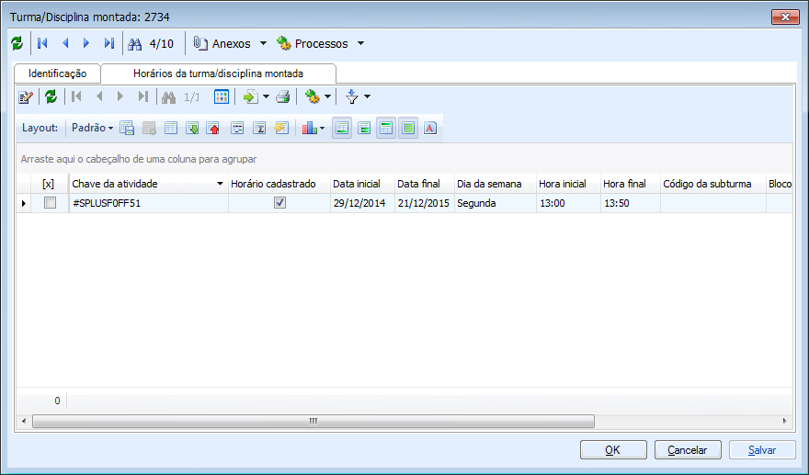
Integração TOTVS Educacional e Scientia Enterprise
Integração modelo 2: Turmas/disciplinas sugeridas
Anexo: Horários – cada activity é responsável por gerar um horário em uma turma/disciplina sugerida.

Slide 93
Integração TOTVS Educacional e Scientia Enterprise
Integração modelo 2: Turmas/disciplinas sugeridas
Activity: Economia II
Segunda 08:00 as 08:50
Segunda 08:00 as 08:50
Grupo de Alunos A
Turma/Disciplina sugerida 1
Segunda
09:00 as 09:50
Segunda 09:00 as 09:50
Grupo de Alunos B
Terça
08:00 as 08:50
Terça 08:00 as 08:50
Turma/Disciplina sugerida 2
Grupo de Alunos C
Terça
09:00 as 09:50
Terça 09:00 as 09:50

Slide 94
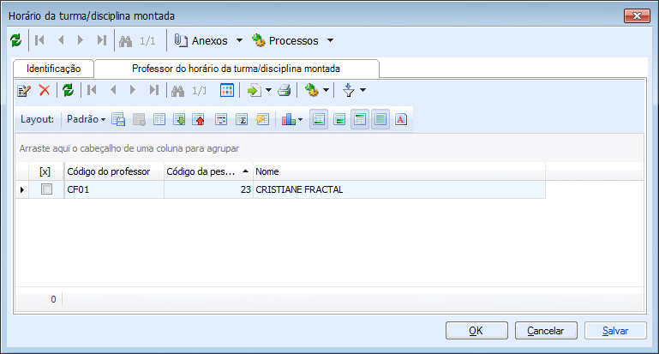
Integração TOTVS Educacional e Scientia Enterprise
Integração modelo 2: Turmas/disciplinas sugeridas
Anexo: Professor do horário da turma/disciplina sugerida – para cada activity pode-se ter 0 a N professores vinculados.

Slide 95
Integração TOTVS Educacional e Scientia Enterprise
Integração modelo 2: Turmas/disciplinas sugeridas
Activity: Economia II
Alocação
Professores
Professores
Segunda 08:00 as 08:50
Segunda 08:00 as 08:50
Grupo de Alunos A
Salas
Salas
Professores
Professores
Alocação
Segunda 09:00 as 09:50
Turma/Disciplina sugerida 1
Segunda 09:00 as 09:50
Grupo de Alunos B
Salas
Salas
Alocação
Professores
Professores
Terça
08:00 as 08:50
Terça
08:00 as 08:50
Salas
Salas
Grupo de Alunos C
Alocação
Professores
Turma/Disciplina sugerida 2
Professores
Terça
09:00 as 09:50
Terça
09:00 as 9:50
Salas
Salas

Slide 96

Integração TOTVS Educacional e Scientia Enterprise
Integração modelo 2: Turmas/disciplinas sugeridas
Anexo: Turmas/disciplinas gerenciadas – caso a turma/disciplina sugerida seja gerencial é listado suas turmas/disciplinas sugeridas gerenciadas

Slide 97

Integração TOTVS Educacional e Scientia Enterprise
Integração modelo 2: Turmas/disciplinas sugeridas
Activity: Economia II
Turma/Disciplina sugerida 1.1 - Gerenciada
Grupo de Alunos A
Segunda
08:00 as 08:50
Grupo de Alunos A
Turma/Disciplina sugerida 1 - Gerencial
Segunda
09:00 as 09:50
Parâmetro "Gerar turma/disciplina gerencial" marcado
Grupo de Alunos B
Turma/Disciplina sugerida 1.2 - Gerenciada
Grupo de Alunos B
Terça
08:00 as 08:50
Grupo de Alunos C
Terça
09:00 as 09:50
Turma/Disciplina sugerida 2
Grupo de Alunos C

Slide 98

Integração TOTVS Educacional e Scientia Enterprise
Integração modelo 2: Turmas/disciplinas sugeridas
Anexo: Turmas/disciplinas associadas – lista a turma/disciplina vinculada.

Slide 99

Integração TOTVS Educacional e Scientia Enterprise
Integração modelo 2: Turmas/disciplinas sugeridas
Primeiro momento:
Activity: Economia II
Criação
Segunda 08:00 as 08:50
Grupo de Alunos A
Segunda 09:00 as 09:50
Turma/Disciplina sugerida
Criar/Atualizar oferta
Turma/Disciplina XXX
Segundo momento:
Atualização
Reimportação
Turma/Disciplina sugerida
Turma/Disciplina XXX
Criar/Atualizar oferta
Turma/Disciplina XXX
Verificar vínculos

Slide 100


Integração TOTVS Educacional e Scientia Enterprise
Integração modelo 2: Turmas/disciplinas sugeridas
Anexo: Subtumas – possibilita a definição de subturmas ainda na turma/disciplina sugerida.

Slide 101
Integração TOTVS Educacional e Scientia Enterprise
Definição de subturma obrigatória
Integração modelo 2: Turmas/disciplinas sugeridas
Activity: Economia II
Sala A
Segunda 08:00 as 08:50
Sala A
Segunda 08:00 as 08:50
Sala B
Segunda 08:00 as 08:50
Sala B
Parâmetro "Utilizar turma/disciplina e subturma com horários independentes" marcado
Activites associadas a duas salas
Turma/Disciplina sugerida 1
A mesma activity gera um horário para cada sala
Grupo de Alunos A
Activity: Economia II
Sala A
Segunda 09:00 as 09:50
Sala A
Segunda 09:00 as 09:50
Segunda 09:00 as 09:50
Sala B
Sala B

Slide 102

Integração TOTVS Educacional e Scientia Enterprise
Integração modelo 2: Turmas/disciplinas sugeridas
Anexo: Log da turma/disciplina sugerida – lista todos os problemas encontrados na criação da turma/disciplina sugerida.

Slide 103
Integração modelo 2: Processo de atualização de informações

Slide 104
Integração TOTVS Educacional e Scientia Enterprise
Integração modelo 2: Processo de atualização de informações
Para tornar a operação de solucionar os logs pendentes das turmas/disciplinas sugeridas mais ágil, o usuário tem a sua disposição o processo “Atualização das informações das turmas/disciplinas sugeridas”.
Este processo possibilita o ajuste das informações em pacotes e ao final do processo executa a atualização do log das turmas/disciplinas sugeridas.

Slide 105






Integração TOTVS Educacional e Scientia Enterprise
Integração modelo 2: Processo de atualização de informações
Apenas turmas/disciplinas sugeridas com estes campos nulos serão atualizadas pelo processo.

Slide 106
Integração modelo 2: Processo de atualização de log

Slide 107
Integração TOTVS Educacional e Scientia Enterprise
Integração modelo 2: Processo de atualização de log
A solução de um log pendente também poderá ser realizada alterando o registro da turma/disciplina sugerida ou os registros ligados a um de seus anexos. Em outros casos o ajuste do log pode não estar diretamente ligado a turma/disciplina sugerida, por exemplo, a necessidade de criação de um horário associado ao turno da turma/disciplina sugerida.
Para estes cenários o log da turma/disciplina sugerida não é atualizado automaticamente e o usuário deve executar o processo “Atualização do log das turmas/disciplinas sugeridas”, que é responsável por atualizar o status dos logs das turmas/disciplinas sugeridas selecionadas na visão.

Slide 108





Integração TOTVS Educacional e Scientia Enterprise
Integração modelo 2: Processo de atualização de log

Slide 109
Integração modelo 2: Criação da Oferta

Slide 110
Integração TOTVS Educacional e Scientia Enterprise
Integração modelo 2: Criação da Oferta
O processo de “Criar estrutura de oferta a partir das turmas/disciplinas sugeridas” busca as informações das turmas/disciplinas sugeridas e com base nesta cria/atualiza:
Cadastro de turma
Cadastro turma/disciplina
Cadastro horário da turma/disciplina
Cadastro professores da turma/disciplina
Cadastro dos horários dos professores da turma/disciplina
Cadastro de subturmas
Geração do plano de aula
Quando uma turma/disciplina é atualizada todos os seus anexos (horários, professores, horários dos professores, subturmas e planos de aula) são excluídos e depois são recriados com base nas informações da turma/disciplina sugerida

Slide 111


Integração TOTVS Educacional e Scientia Enterprise
Integração modelo 2: Criação da Oferta
Horários
Horários do Professor
Grupo de Alunos A
Turma
Professores
Horários
Grupo de Alunos
A
B
Salas
Turma/Disciplina sugerida 1
Criar/Atualizar oferta
Subturmas
Turma/Disciplina XXX
A
B
Plano de Aula
Subturmas
Turmas/Disciplinas gerenciadas
Professores
Turmas/Disciplinas associadas

Slide 112






Integração TOTVS Educacional e Scientia Enterprise
Integração modelo 2: Criação da Oferta
Os parâmetros relacionados a superalocação só ficam visíveis para os usuários que possuírem as permissões especiais “Matricular alunos com choque de horários”, “Permitir superalocação professores” e “Permitir superalocação de salas” marcadas no seu perfil de acesso ao sistema.

Slide 113
Integração modelo 2: Reimportar as turmas/disciplinas sugeridas do Scientia

Slide 114
Integração TOTVS Educacional e Scientia Enterprise
Integração modelo 2: Reimportar as turmas/disciplinas sugeridas do Scientia
Após a importação e criação da oferta no TOTVS Educacional, o usuário pode precisar realizar algumas alterações no Scientia para ajustar a oferta a alguma demanda inesperada, por exemplo:
Um professor entrou de licença ou foi demitido.
Uma sala alocada será fechada para reforma.
Caso a realocação seja realizada no Scientia o usuário deverá executar uma nova importação dos dados e em seguida executar o processo para criar/atualizar oferta.

Slide 115
Integração TOTVS Educacional e Scientia Enterprise
Integração modelo 2: Reimportar as turmas/disciplinas sugeridas do Scientia
Detalhando os passos de uma reimportação das turmas/disciplinas:
Primeiro passo:
Realizar uma importação de dados do Scientia para o TOTVS Educacional
Segundo passo:
Criar a estrutura de oferta
Terceiro passo:
Alterar salas, professores ou horários no Scientia
Quarto passo:
Realizar nova importação dos dados do Scientia para o TOTVS Educacional
Vínculo
Importação
Turma/Disciplina sugerida
Turma/Disciplina XXX

Slide 116



Integração TOTVS Educacional e Scientia Enterprise
Integração modelo 2: Reimportar as turmas/disciplinas sugeridas do Scientia
Horários
Horários do Professor
Quinto passo:
Atualizar a oferta da turma/disciplina no TOTVS Educacional
Professores
Grupo de Alunos
Vínculo
Turma
A
B
Turma/Disciplina sugerida
Subturmas
Turma/Disciplina XXX
Atualizar oferta
Turma/Disciplina XXX
Plano de Aula
Excluir os anexos da turma/Disciplina
Turmas/Disciplinas gerenciadas
Atualizar turma e turma/disciplina
Recriar os anexos
Turmas/Disciplinas associadas

Slide 117
Integração modelo 2: Processo de exclusão de turmas/disciplinas

Slide 118
Integração TOTVS Educacional e Scientia Enterprise
Integração modelo 2: Processo de exclusão de turmas/disciplinas
Na importação de uma turma/disciplina sugerida é executada uma análise para verificar se existe uma associação desta com alguma turma/disciplina. Esta análise é realizada com base no grupo de alunos e definirá o valor do campo “Tipo ação” da turma/disciplina sugerida:
Valores para o campo “Tipo ação”:
Criar: a turma/disciplina sugerida não tem uma turma/disciplina relacionada.
Possível atualizar: a turma/disciplina sugerida possui uma turma/disciplina relacionada e a atualização poderá ser executada.
Impossível atualizar: a turma/disciplina sugerida possui uma turma/disciplina relacionada, no entanto o grupo de alunos é diferente e a atualização não poderá ser executada.

Slide 119
Integração TOTVS Educacional e Scientia Enterprise
Integração modelo 2: Processo de exclusão de turmas/disciplinas
Quando uma turma/disciplina sugerida estiver classificada com o tipo de ação “Impossível atualizar” o usuário deverá optar por:
Retornar ao Scientia e realizar alterações no grupo de alunos e em seguida executar uma nova importação. Se na nova importação o grupo de alunos for o mesmo da turma/disciplina já criada o tipo de ação será alterado para “Possível atualizar”.
Executar o processo “Exclusão da turma/disciplina associada ao Scientia Enterprise” que elimina a oferta do TOTVS Educacional alterando o tipo de ação para “Criar” o que permitirá a recriação da oferta com as alterações de estrutura realizadas no Scientia.

Slide 120


Integração TOTVS Educacional e Scientia Enterprise
Integração modelo 2: Processo de exclusão de turmas/disciplinas
Reimportando as informações
Grupo de Alunos foi alterado

Slide 121



Integração TOTVS Educacional e Scientia Enterprise
Integração modelo 2: Processo de exclusão de turmas/disciplinas
Turma/Disciplina associada excluída.

Slide 122

Integração TOTVS Educacional e Scientia Enterprise
Integração modelo 2: Processo de exclusão de turmas/disciplinas

Slide 123
Sugestões

Slide 124
Integração TOTVS Educacional e Scientia Enterprise
Sugestões
Instalar o Scientia e criar dois ambientes distintos sendo um para executar o Modelo 1 e outro para o Modelo 2.
Leitura do material de apoio: Manual de Integração, Boletim Técnico e Vídeos do Treinamento sobre o Scientia.
http://tdn.totvs.com/display/public/INT/TOTVS+Educacional+X+Scientia

Slide 125
Allysson Mezêncio
GDP Educacional/Controladoria - Inovação
allysson.santos@totvs.com.br

